Slide 1
Проект «Я – свідомий громадянин України»
Акція
«Монетки дітям»
Проект підготували:
Лідери учнівського самоврядування
Кобринівського навчально – виховного комплексу "заклад дошкільної освіти - загальноосвітня школа І-ІІІ ступенів"
Тальнівської міської ради
Черкаської області

Slide 2
З 1 по 30 вересня 2021 року проходила Всеукраїнська благодійна акції «Монетки дітям», яку ініціювали Національний банк України та благодійний фонд «Таблеточки».

Slide 4
Мета акції
Щодня три сім’ї в Україні дізнаються, що у їхньої дитини рак, і залишаються віч-на-віч з хворобою. Подолати дитячий рак можна лише разом, підставивши плече допомоги родинам онкохворих дітей.
Монети номіналом у 25 копійок вийшли з обігу майже рік тому, але у багатьох з нас вони й досі лежать у скарбничках без діла. Кожна така монета, кожні 25 копійок – це крок назустріч здоровому дитинству для сотень онкохворих дітей.

Slide 5
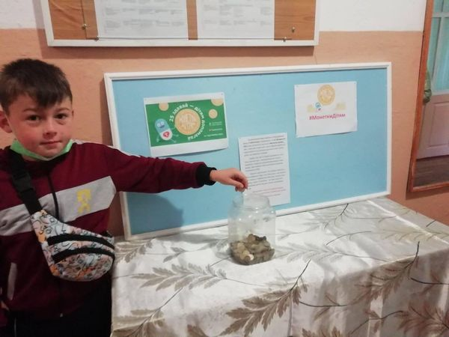
Кожні 25 копійок наближають онкохвору дитину до одужання. Разом з сотнями інших монет вони перетворюються на потужну допомогу для онкохворих дітей.

Slide 6
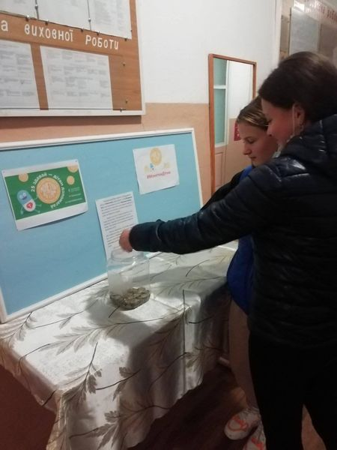
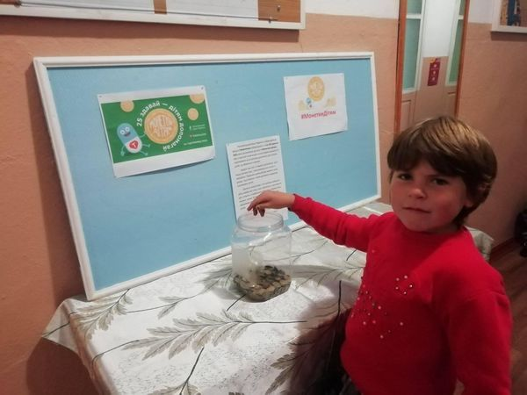
Коли діти допомагають дітям – це безцінно!

Slide 7
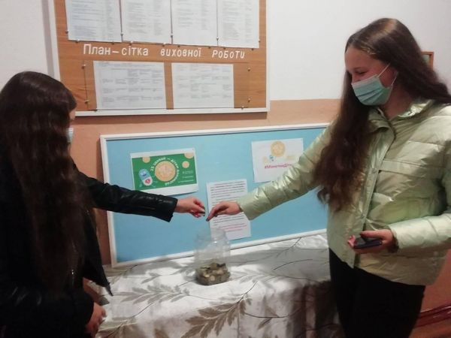
Об'єднаймо сили усієї країни заради майбутнього для сотень українських дітей!

Slide 8
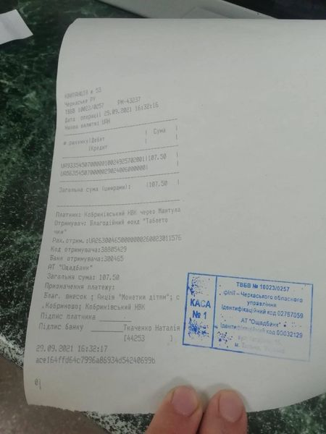
Нам вдалося зібрати 107 грн. 50 коп. Всі кошти перераховано в фонд «Таблеточка»

Slide 9
Ми отримали лист-подяку від фонду «Таблеточка»
Друзі, від усього серця ми хочемо ще раз подякувати кожному, хто долучився до акції «Монетки дітям»! Монетками по 25 копійок ви зібрали для дітей 3 мільйони гривень! Це величезна підтримка на шляху до одужання.
Понад 4 000 колективів навчальних закладів і компаній підтримали акцію, яку ініціював Національний банк України. В деяких школах навіть проводили Лекції благодійності і розповідали дітям про важливість допомоги іншим.
Усі зібрані кошти фонд направить на забезпечення відділення нейрохірургії НДСЛ «Охматдит» витратними матеріалами на пів року, а також на придбання ультразвукового скальпеля для Західноукраїнського спеціалізованого дитячого центру у Львові. І скальпель, і витратні матеріали потрібні для того, аби складні операції були менш травматичними і більш безпечними для дітей.
Мільйони на допомогу дітям не з’являються нізвідки. Їх збирає вся Україна — іноді буквально монетками. А на що здатна допомога цілої країни — читайте у квартальному звіті «Таблеточок».
Дякуємо, що ви поруч! Разом переможемо дитячий рак!Ми щиро перепрошуємо за затримку грамот. Протягом листопада ми надішлемо грамоти усім учасникам»

